Slide 1
포탈게임
1891137 김경회

Slide 2
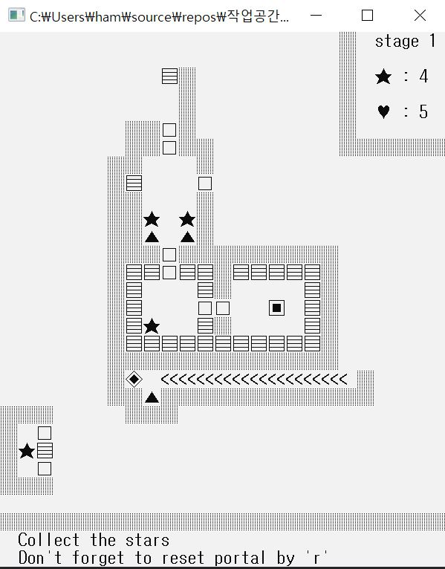
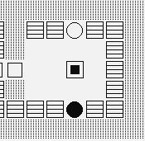
포탈게임
벽에 생성된 포탈
플레이어

Slide 3
제안내용
캐릭터의 상하좌우 이동
상하좌우로 발사체를 발사
포탈을 생성
포탈을 통해 캐릭터가 순간이동을 할 수 있도록 함
맵을 탈출하면 다음 스테이지로 넘어가게 함
6개의 스테이지 구현
스코어를 저장하고 배경음악을 추가함

Slide 4
첫 메뉴화면 구현
메뉴화면에서 랭크를 조회 할수 있게함
다음 스테이지로 넘어가게 하기 위해 맵에 지정된 목적지까지 도달 하고 이를 위해서는 열쇠 가 4개 필요하도록 함
벡터장의 구현
장애물 구현

Slide 5
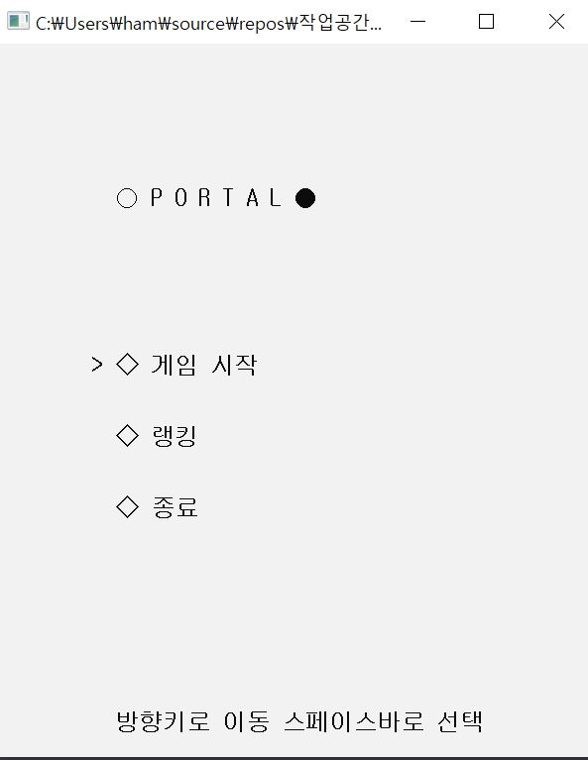
구현결과, 방법-메뉴
메뉴용 배경음악이 재생됨
방향키로 이동한 후 스페이스바를
누르면 각 메뉴가 실행 됨
방향키로 이동하는 효과음과
선택시 효과음이 존재함
게임시작 =>게임 시작
랭킹 = >랭크조회
종료 = >게임을 종료함
게임중에 죽거나 게임을 마치면
이 화면으로 돌아옴
커서

Slide 6
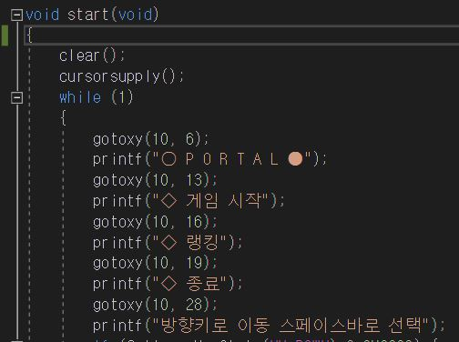
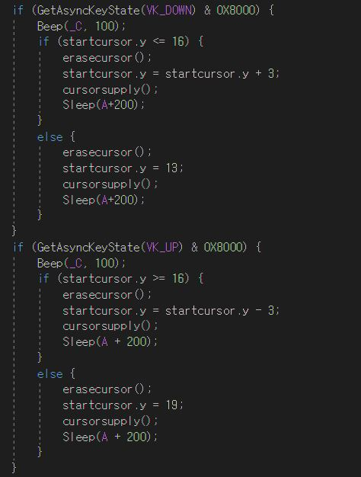
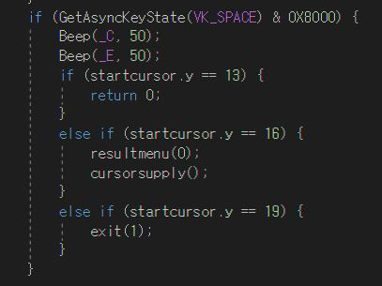
구현결과, 방법-메뉴
While 문으로 항상 대기
GetAnysynckeyState로 방향키와 스페이스바 입력 받음
Beep()로 효과음 만듬

Slide 7
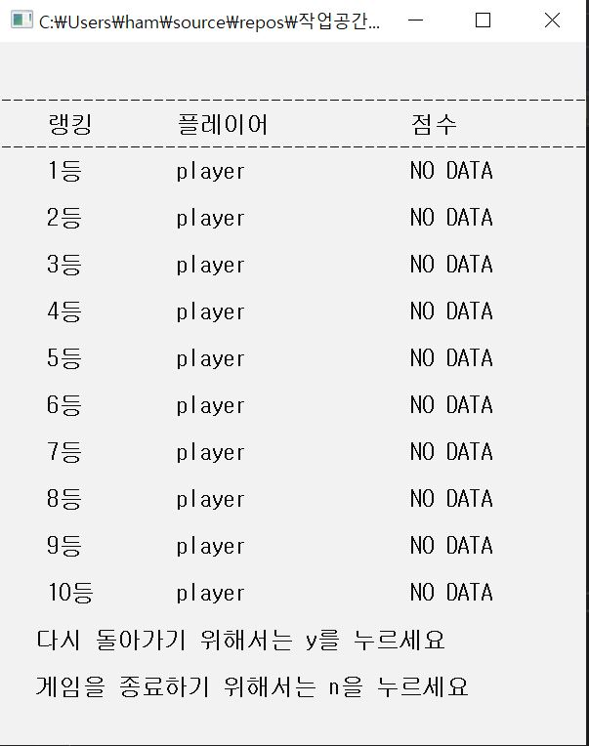
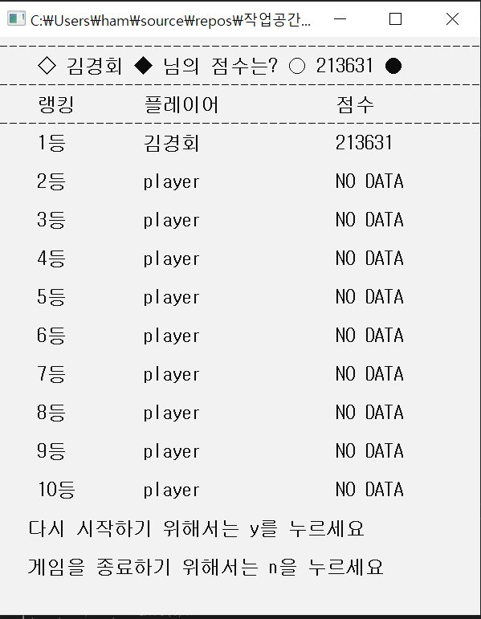
구현결과,방법-랭킹화면
메뉴에서 조회시
게임을 성공적으로 마치고

Slide 8
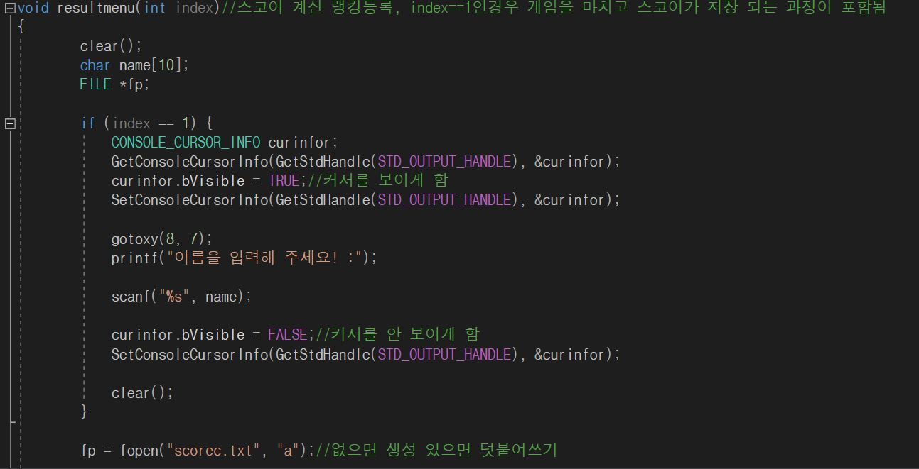
구현결과,방법-랭킹화면
Index값이 1이면 이 조건문을 거친다
A. index==1 이면
이름이 입력 됨
B. 파일을 생성하거나 덧붙여씀
Index가 0인경우 txt파일의 내용을
읽고 그대로 표시한다.
Index가 1인경우 스코어와 이름을 저장하고 정렬후 표시한다.

Slide 9
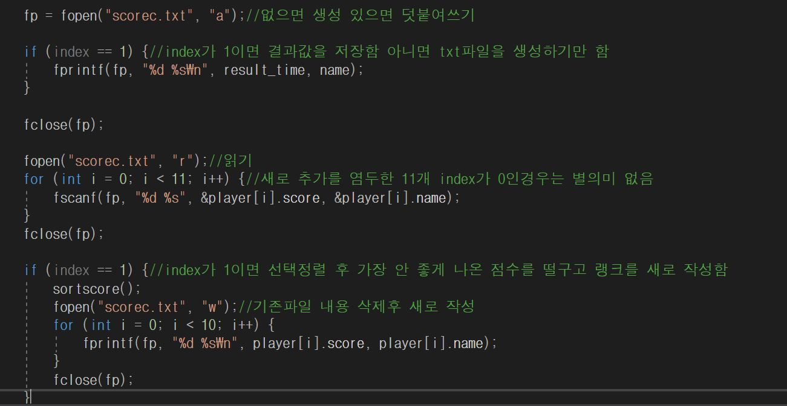
구현결과,방법-랭킹화면
C. Index==1이면 파일에 결과값 추가
D. 파일 값을 읽어서
저장함
E. index==1 이면
읽어온 값 선택정렬
파일을 다시 새로 씀
Index가 0인경우 txt파일의 내용을
읽고 그대로 표시한다.
Index가 1인경우 스코어와 이름을 저장하고 정렬후 표시한다.

Slide 10
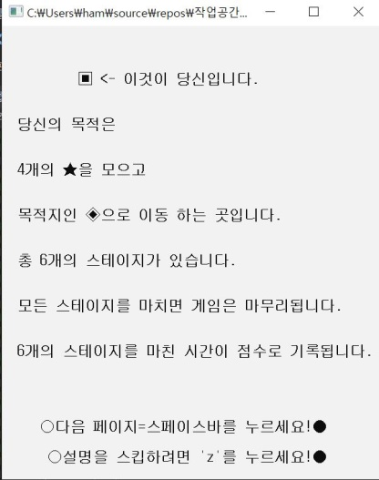
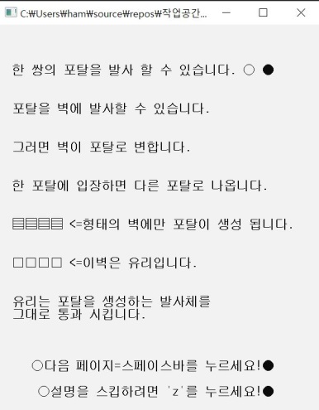
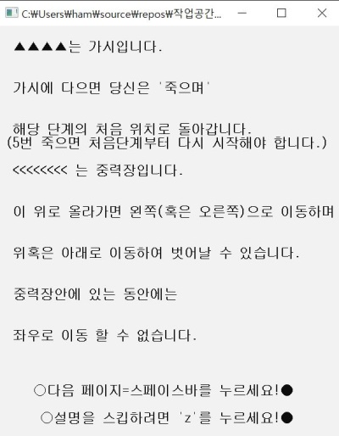
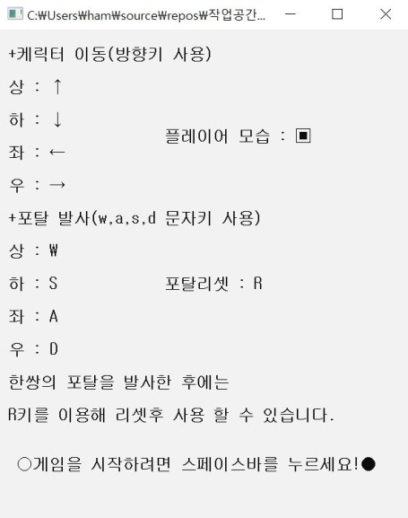
구현결과,방법-게임시작
4쪽의 설명화면
스페이스바로 화면 넘김
‘Z’누르면 설명 스킵

Slide 11
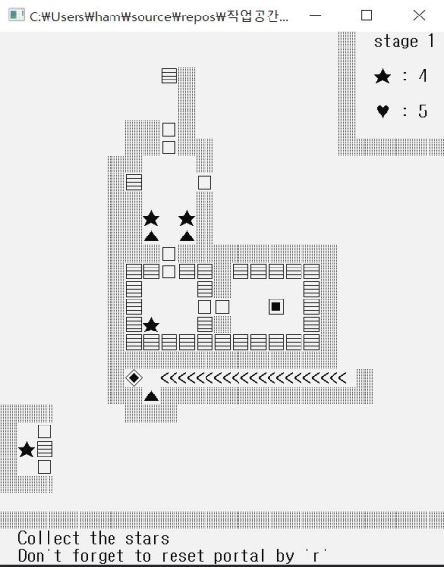
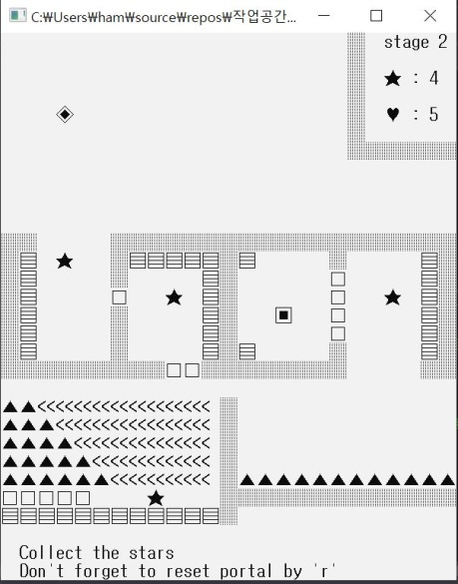
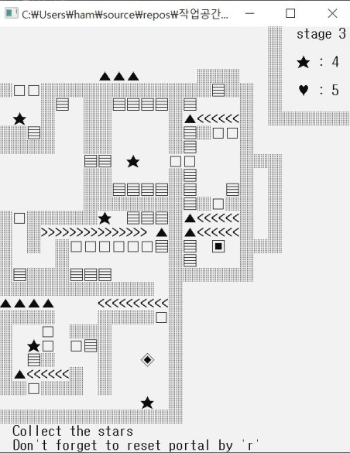
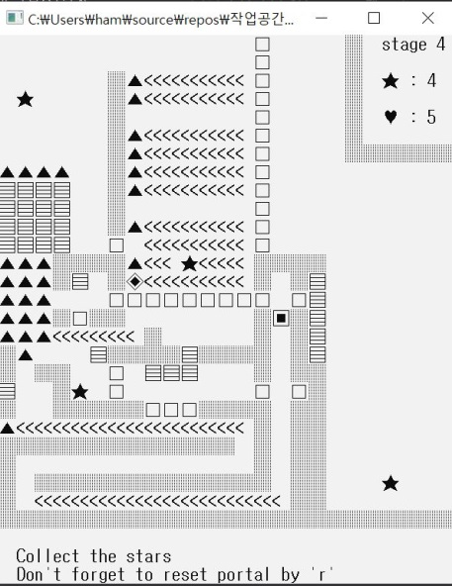
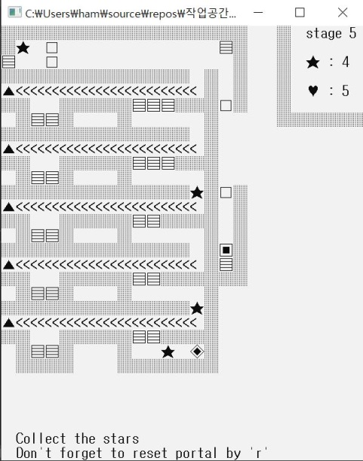
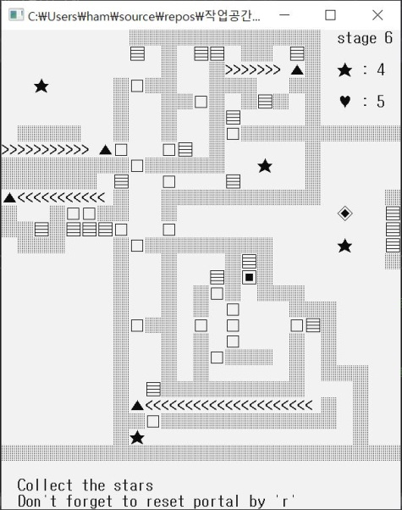
구현결과,방법-맵
6개의 맵

Slide 12
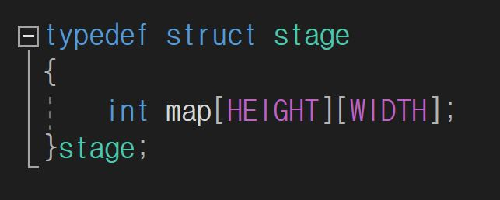
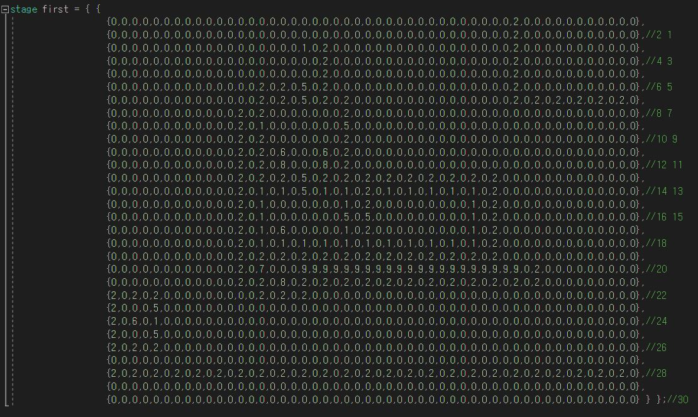
구현결과,방법-맵
구조체 사용 맵 구현

Slide 13
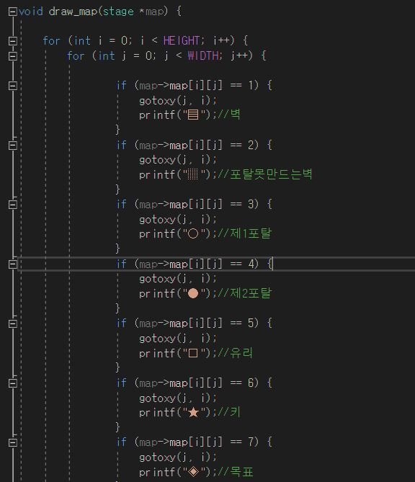
구현결과,방법-맵
끊임없이 맵을 그려줌

Slide 14
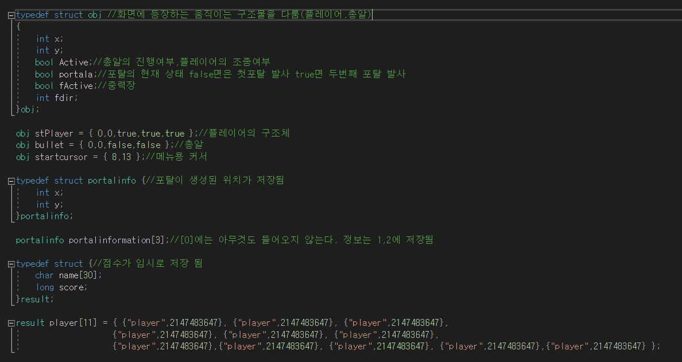
구현결과,방법
플레이어, 총알, 포탈위치정보 등 구조체사용
A. 플레이어, 발사체에 관한 구조체
B. 포탈의 위치 정보가 저장
C. 랭킹용 점수가 임시로 저장되는 구조체

Slide 15
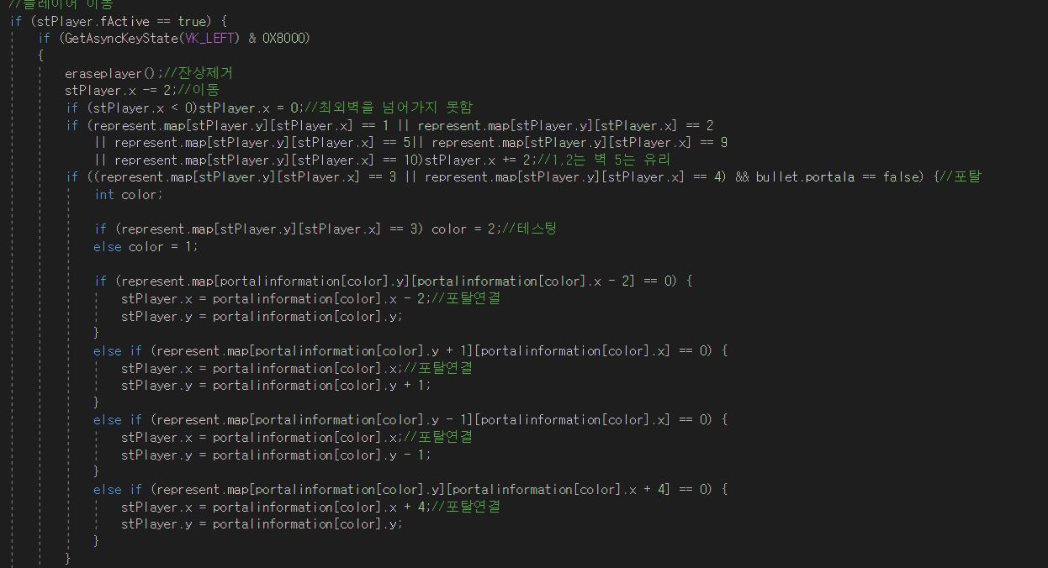
구현결과,방법
상하좌우 이동
A. 특정 방향키 누르면 조건문 안으로 들어옴
B. 조건에 맞으면 플레이어 더 이상
틀정 방향으로 이동 불가
C. 조건에 맞으면 플레어 포탈 통해 이동

Slide 16
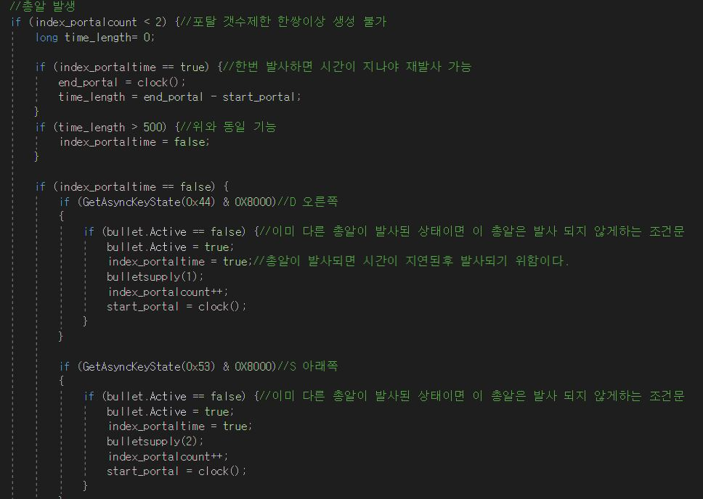
구현결과,방법
상하좌우 발사
A. 포탈이 한쌍이상 생기지 않도록 함
B. 포탈이 연속으로 발사 되지 않도록
이전 발사시간과 현재 시간을 비교함
C. 특정 방향키 누르면 조건문 안으로 들어옴

Slide 17
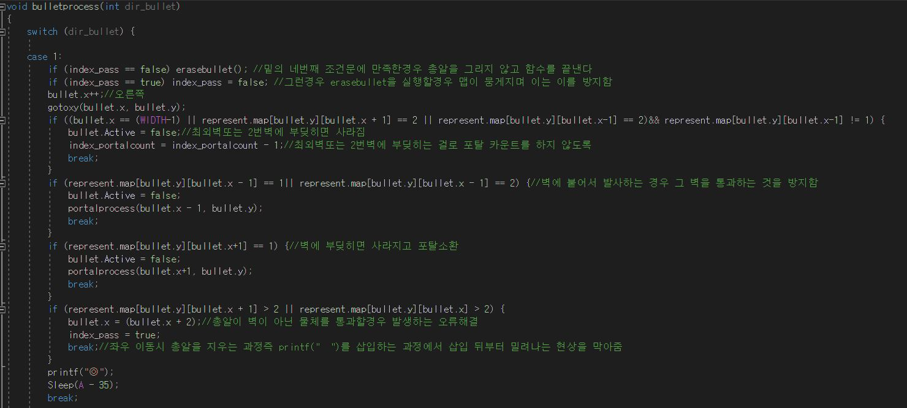
구현결과,방법
발사체의 이동
A. 벽을 통과 할 때 맵이 뭉개지는걸 막음
B. 벽, 최외벽에 닿으면 발사체 사라짐
C. 벽에 붙어서 발사 할 때 생기는 오류 방지
D. 벽에 부딪히면 포탈을 생성함
A. 벽을 통과 할 때 맵이 뭉개지는걸 막음

Slide 18
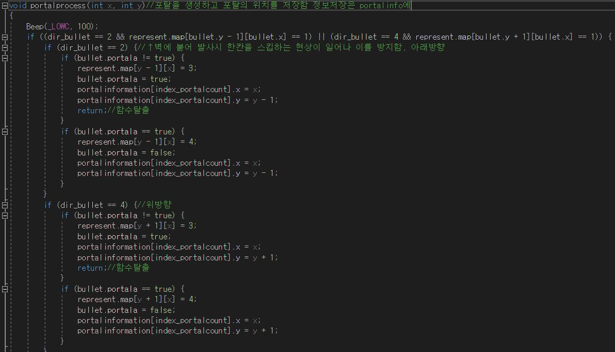
구현결과,방법
포탈의 생성-포탈의 위치정보를 저장하는 함수
A. 벽에 붙어서 발사 할 때 오류 해결
B. 아래방향
B.-1 하얀포탈
B.-2 검은포탈
맵요소를 포탈로 변경,
포탈정보를 저장
C. 위방향

Slide 19

구현결과,방법
스테이지 업데이트와 벡터장 구현
★ 4개를 먹고 목적지인 ◈에 도달하면 다음 스테이지로이동
화살표가 그려져있는 영역에 입장하면
화살표의 방향으로 일정한 속도로 이동함
위와 아래 방향으로 이동하여 벗어 날 수 있음
화살표의 방향과 반대 방향으로 이동 할 수 없음

Slide 20
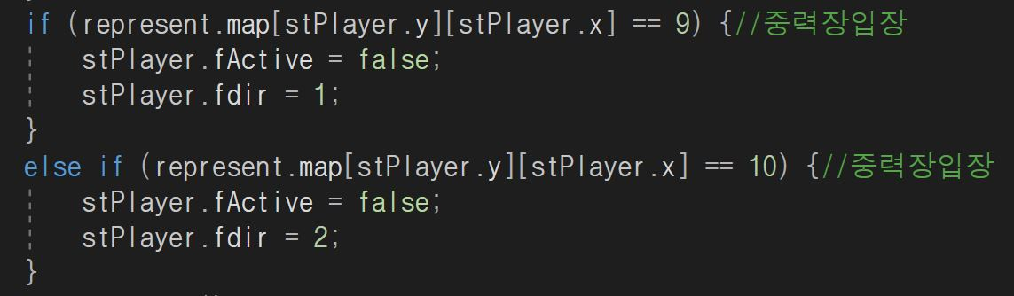
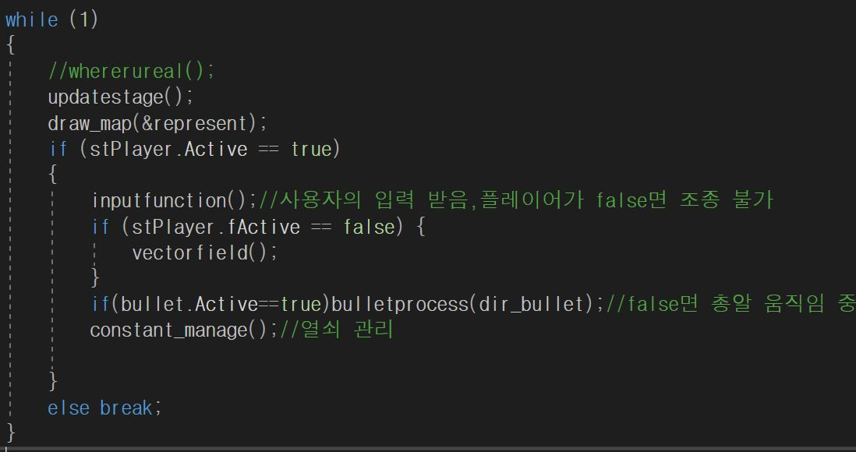
구현결과,방법
스테이지 업데이트와 벡터장 구현
A. 왼쪽 방향
플레이어 이동함수 내부에 있음
B. 왼쪽 방향
게임 메인 루프
C. 조건문 통과하면 특정방향으로 이동

Slide 21
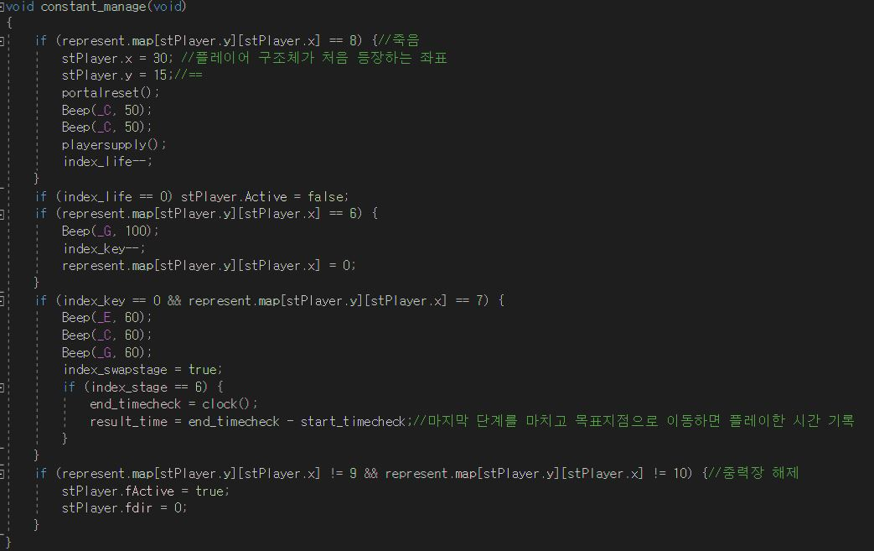
구현결과,방법
스테이지 업데이트와 벡터장 구현
메인루프를 통해 항상 거치는 함수
A. 죽으면 생명 -1,
스테이지 시작 위치로 보냄
B. 생명 모두 소진시 게임오버
C. 키를 획득했을 때
D. 조건이 맞으면 스테이지 업뎃
E. 벡터장, 벗어남을 확인하면
벡터장 해제

Slide 22
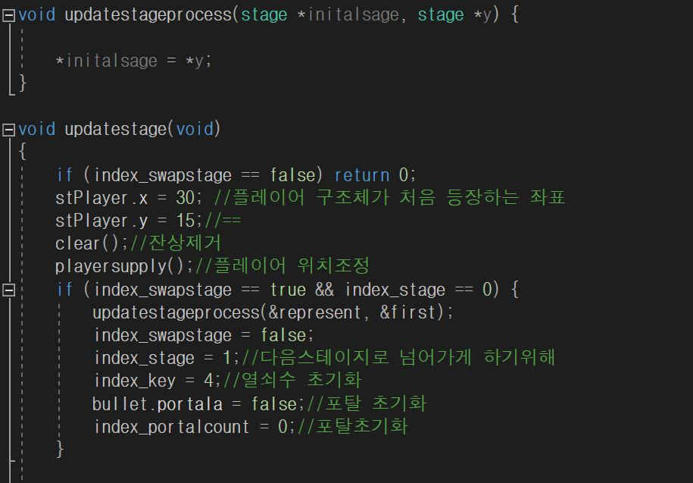
구현결과,방법
스테이지 업데이트와 벡터장 구현
A. 스테이지를 대입하여 업뎃

Slide 23
동작 영상

Slide 24
어려웠던 점, 해결법
1) 발사체가 연속으로 발사됨
C. 현재시각기록, B에서와의 시간차 계산
D. 시간차가 500보다 크면 index를 false로 바꿈
E. Index가 false이면 들어 갈 수 있음
A. index== true
B. 발사시간 기록

Slide 25
어려웠던 점, 해결법
2) 발사체가 벽을 통과 할 때 맵이 뭉개짐
원인
->발사체를 지우고 그리는 과정에서 맵이 뒤로 밀려남
해결
->발사체가 벽을 통과 해야하는 상황에서는
발사체를 그리고 지우는 과정을 생략하고 좌표만 이동 되게함

Slide 26
어려웠던 점, 해결법
3) 게임을 두번째 이상 마치고 이름을 입력 할 때 생기는 문제
문제점
->이름을 입력하지 않았는데 이름 입력 화면을 벗어나버림
원인
->입력 버퍼에 “\n”이 남아 있음
해결
->rewind(stdin) 함수나 while(gehchar() != “\n”) 를 이용함
그러나 해결 되지 않음
화면 넘김, 메뉴선택시 엔터키 대신 스페이스바를 사용

Slide 27
감사합니다

